Slide 1

2018
프로젝트 2주차 발표

Slide 2


Slide 3




메뉴 트리
ERD 구성
테이블 명세서
화면 구성
기타 진행사항

Slide 4
메뉴 트리

Slide 5
메뉴 트리
메뉴 | 1 | 2 | 3 | 4 | 5 | 비고
종류 | 메인 메뉴 |  |  | 세부 메뉴
1단계 | 메인 화면 | 회원가입 | 메뉴 | 관리자메뉴 | 메인 페이지
2단계 |  | 로그인 | 공지사항 | 회원 조회 | 광고게시판
3단계 |  | 정보수정 | 문의사항 | 회원 정보변경 | 최신순
4단계 |  | 탈퇴 | 사용자 광고등록 | 광고 등록 | 2) 인기순
5단계 |  | 로그아웃 |  | 공지사항 작성 및 삭제 | 3) 조회순
6단계 |  |  |  | 문의사항 작성 및 삭제 | 좋아요 기능

Slide 6
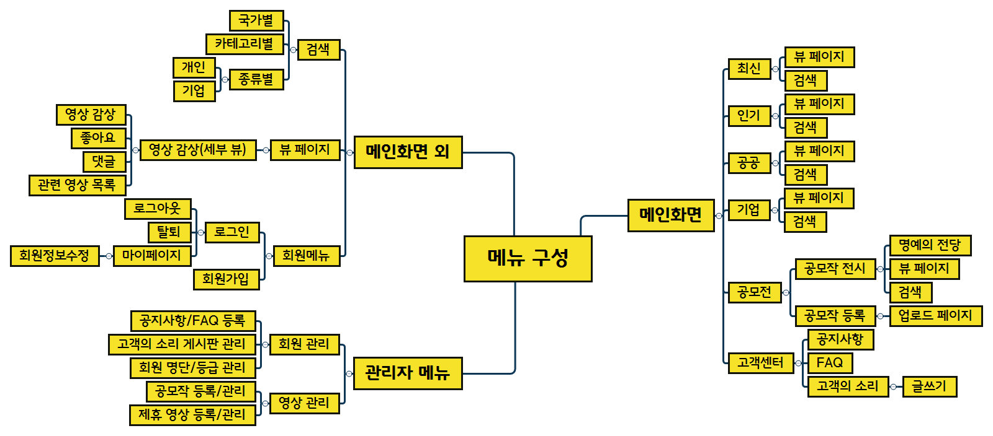
메뉴트리 - 마인드맵

Slide 7
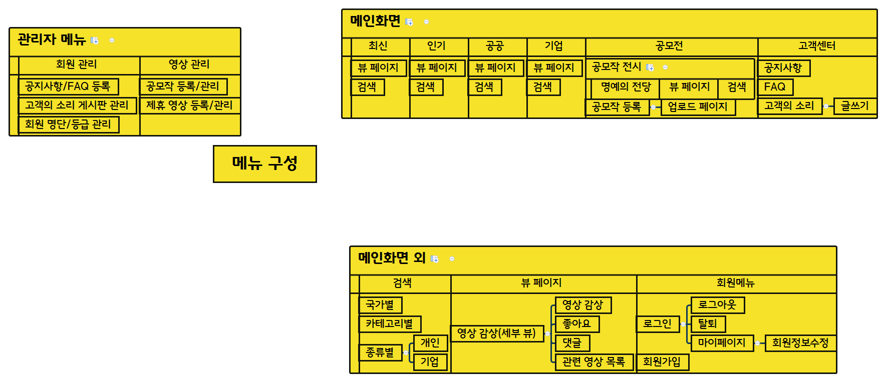
메뉴 트리

Slide 8
메뉴 트리

Slide 9
ERD 구성 테이블 정의서

Slide 10
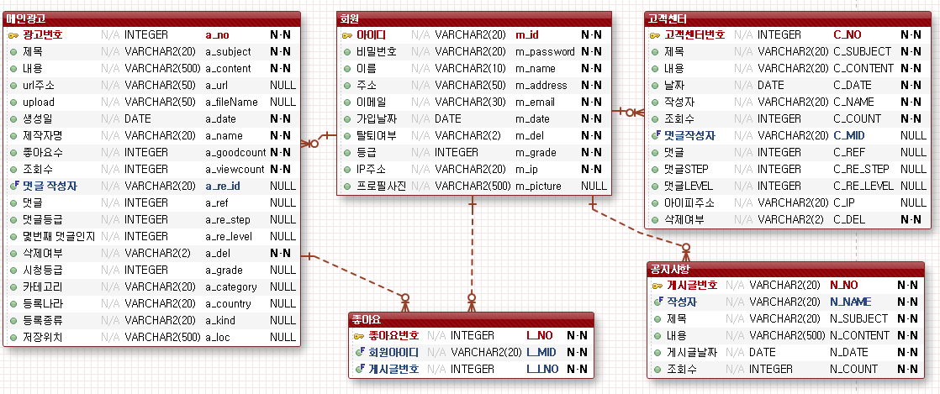
ERD 구성

Slide 11
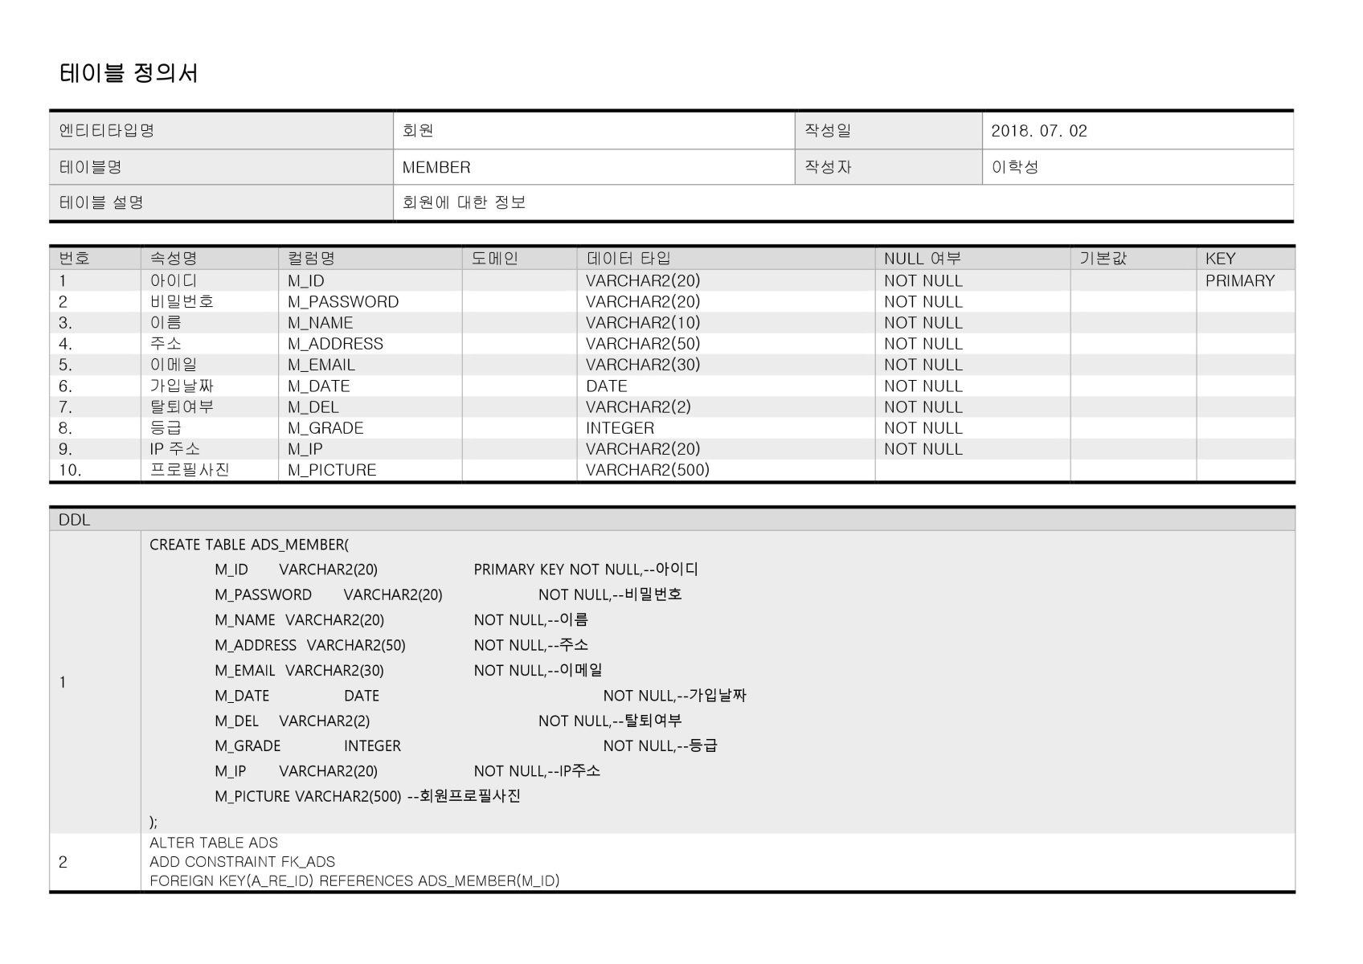
테이블 정의서

Slide 12
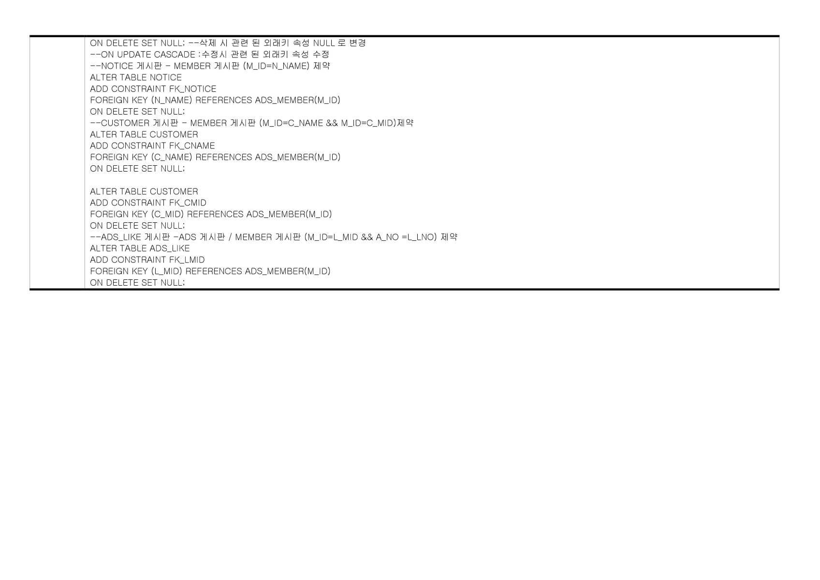
테이블 정의서

Slide 13
화면 구성

Slide 14
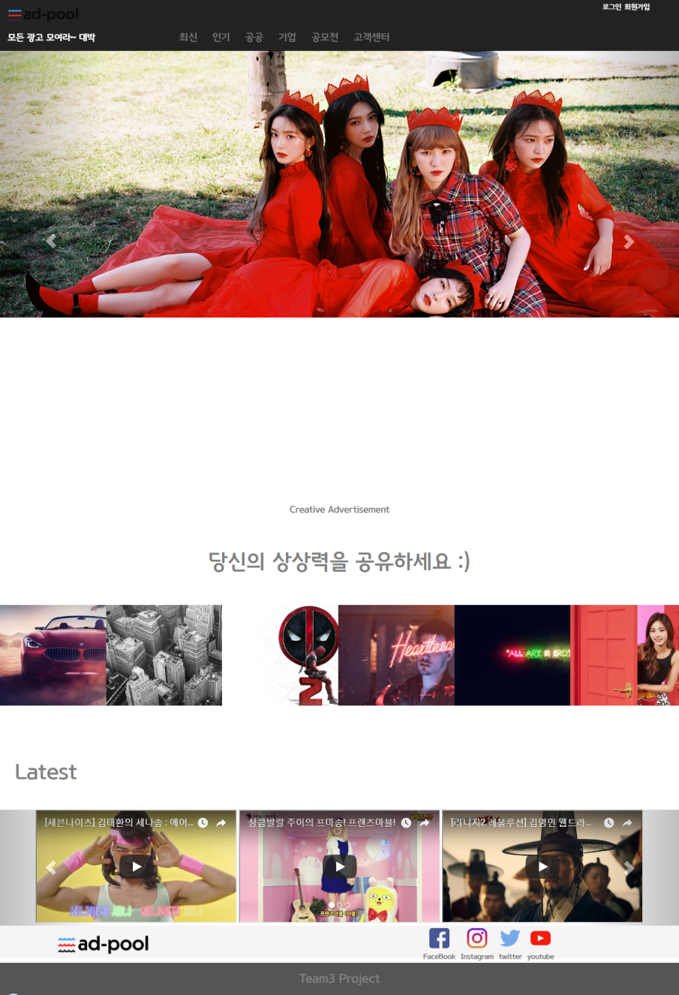
메인 화면
메인 헤더
탑 배너
이미지 캐러셀
메인 컨텐츠
서브 푸터
메인 푸터
로그인 메뉴

Slide 15

메인 화면

Slide 16
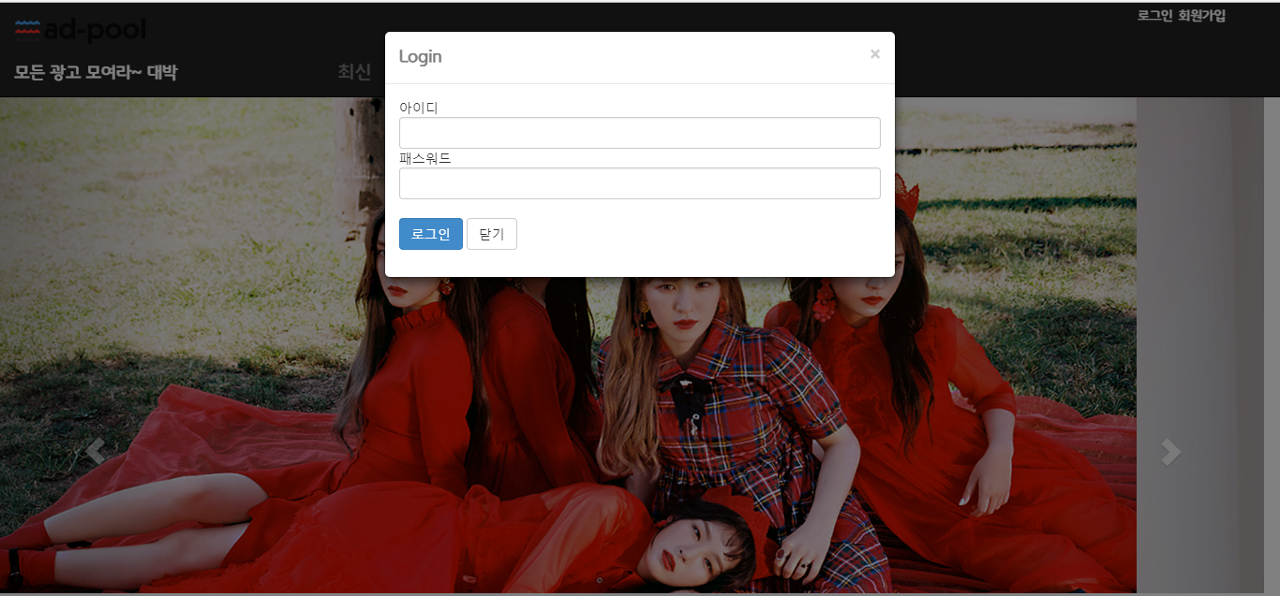
로그인 화면

Slide 17
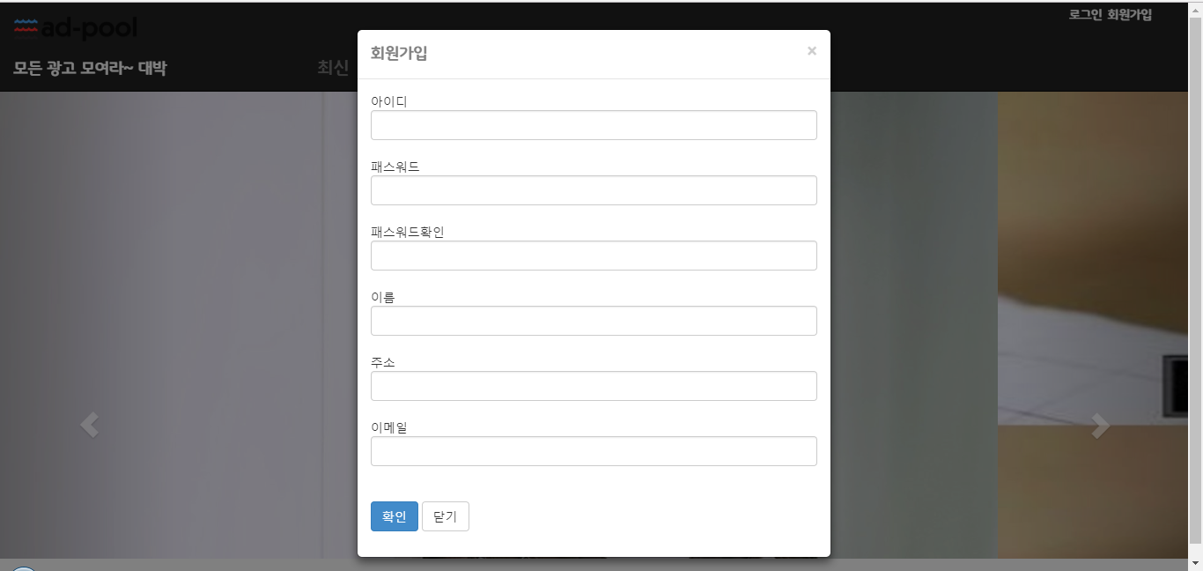
회원가입 화면

Slide 18
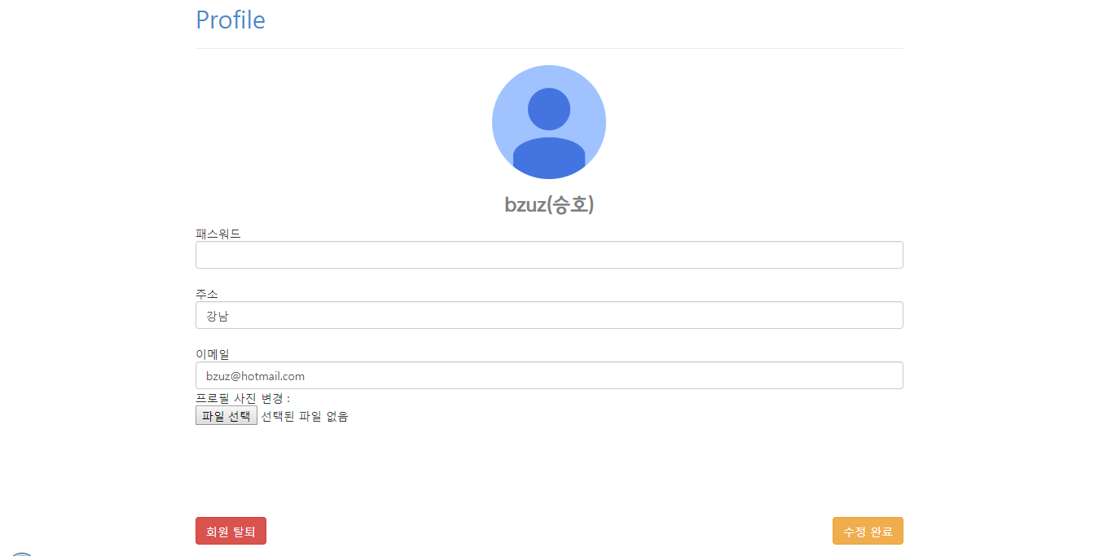
회원정보 화면

Slide 19
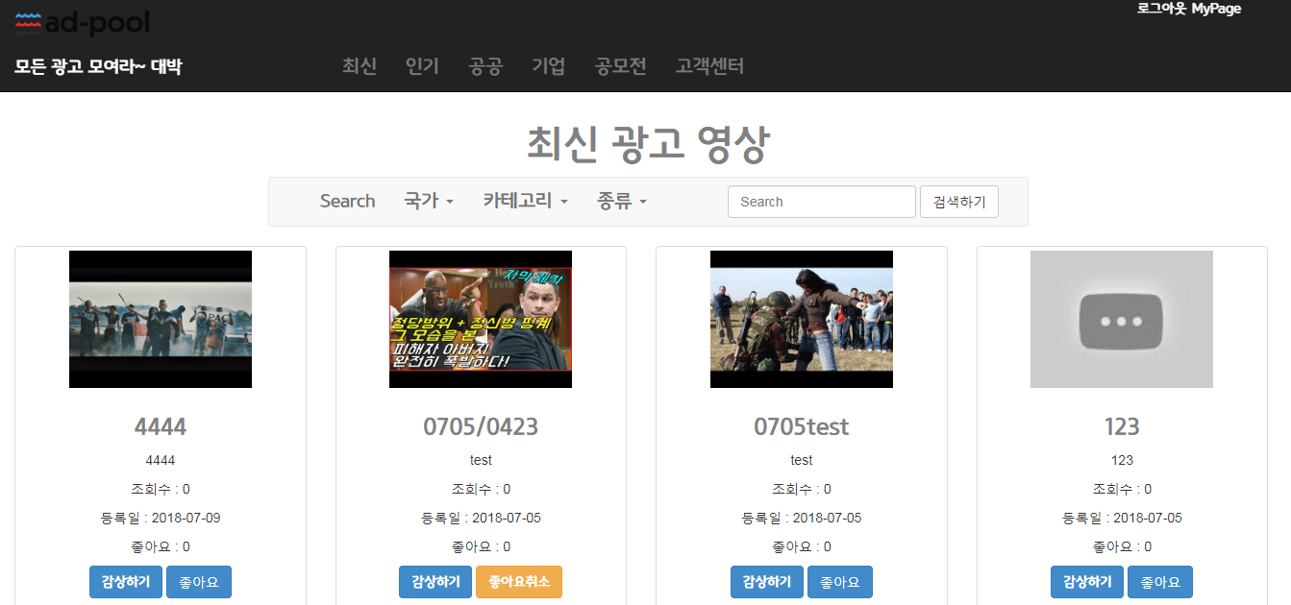
영상목록 화면

Slide 20
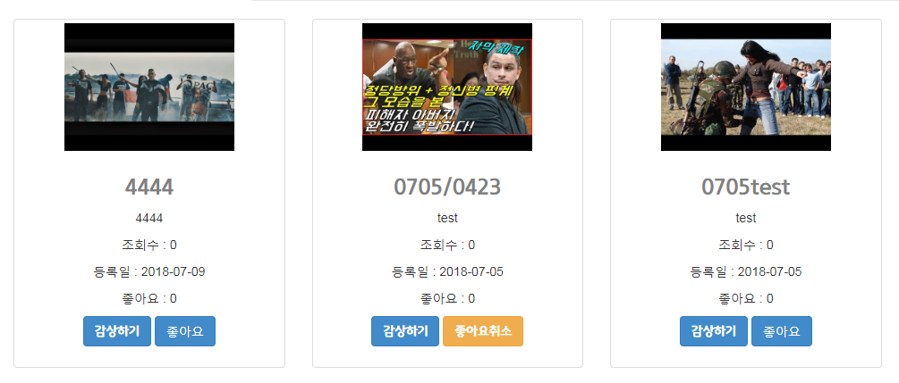
‘좋아요’ 기능 화면

Slide 21
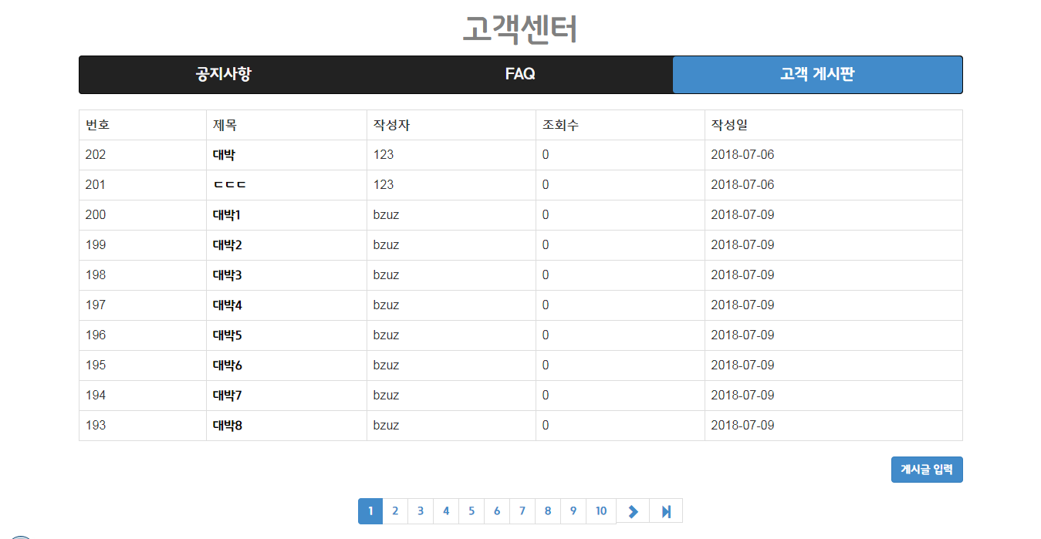
고객센터 화면

Slide 22
진행사항

Slide 23
2주차 목표 업무
메뉴 구성
세부 페이지 뷰
‘좋아요’ 구현
메인메뉴 구성
카테고리별 영상목록
고객센터 메뉴
로그인/회원가입
감상 시 사용자가 보기 편한 크기 구성
보고 있는 영상 하단에 다른 영상 목록 구성
영상 목록에서 좋아요
뷰 페이지에서 좋아요
좋아요 / 좋아요 취소
좋아요 수 카운트
좋아요 한 사용자 보기

Slide 24
감사합니다

